Slide 1
LC 75: Modèle du cristal parfait
Niveau: MPSI

Slide 2
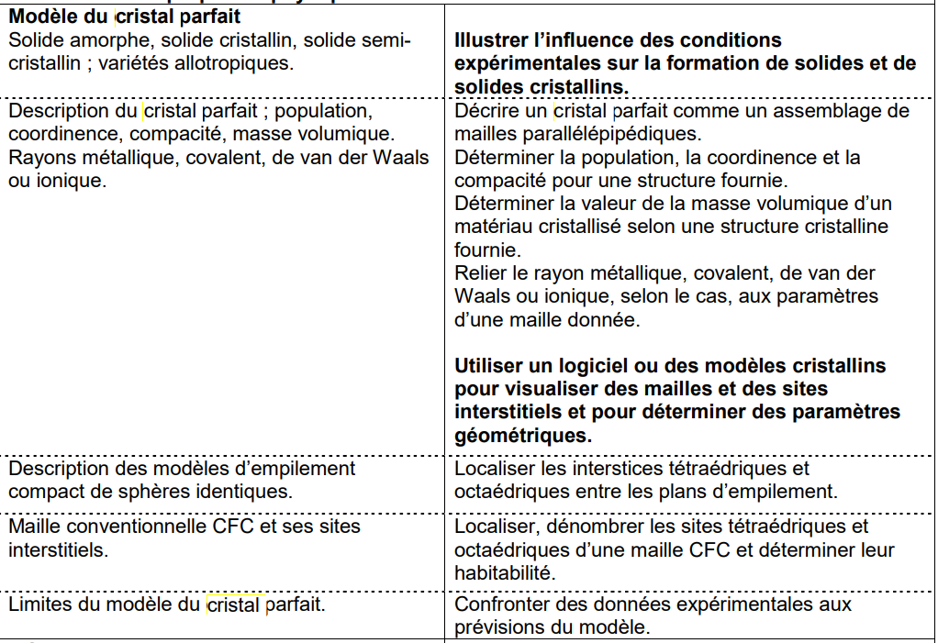
Programme

Slide 3
Expérience/ Élément imposé
Modèle moléculaire : CFC , CC , NaCL , Diamant
bien avoir le compacte pour le CFC
Simulation CFC
Mesure de la masse volumique du cuivre grâce au pycnomètre

Slide 4
Plan (Léa)
File directeur étude du Cuivre présent partout ATTENTION D'ÊTRE SUPER RIGOUREUX
Modèle du cristal parfait à travers de la maille CFC
Définitions : (Motif , Réseau , Maille) dessin de maile
Maille conventionnelle CFC : (Population, Condition de contacte, Coordinance -> parler du lien avec le type de liaison les Eliaison et les caractère du matériaux (dure, malléable, conducteur,, Masse volumique calculé avec Exp)
Expérience du pycnomètre (si il y a un écart permet de plus d’introduire la second partie les alliages
Utilisation du modèle
Sites interstitiels: Présentation des espace vide avec le modèle moléculaire (Compacitté, Site octaédrique, Site tétraédrique : (habitabilité, localisation, et nombre de site))
Alliages (Alliage de substitution , Alliage d'insertion) Penser a avoir des exemples et
A partir de là c’est chaud de faire plus
Cristaux ioniques
Cristaux covalents (diamant)
Ouverture sur les défauts qui peuvent être utile par exemple dans les semiconducteurs

Slide 5
Biblio

Slide 6
Exo/Pb Classique de révision

